Slide 1
- Regarder
- Interroger
- Valoriser
P. Gautier Mornas
délégué national à l’Art sacré
à la Conférence des évêques de France
secrétaire des Etats généraux du Patrimoine religieux

Slide 2
- Une Grande enquête nationale
- Une série d’auditions
- Un agenda d’évènements

Slide 3
La Grande enquête nationale
en quelques chiffres :
- 6 mois d’élaboration
avec plus de 20 contributeurs
- 6 volets
pour plus de 150 questions
- 4 mois de collecte d’informations
partout en France

Slide 4
« Pierres précieuses »
Le patrimoine immobilier

Slide 5
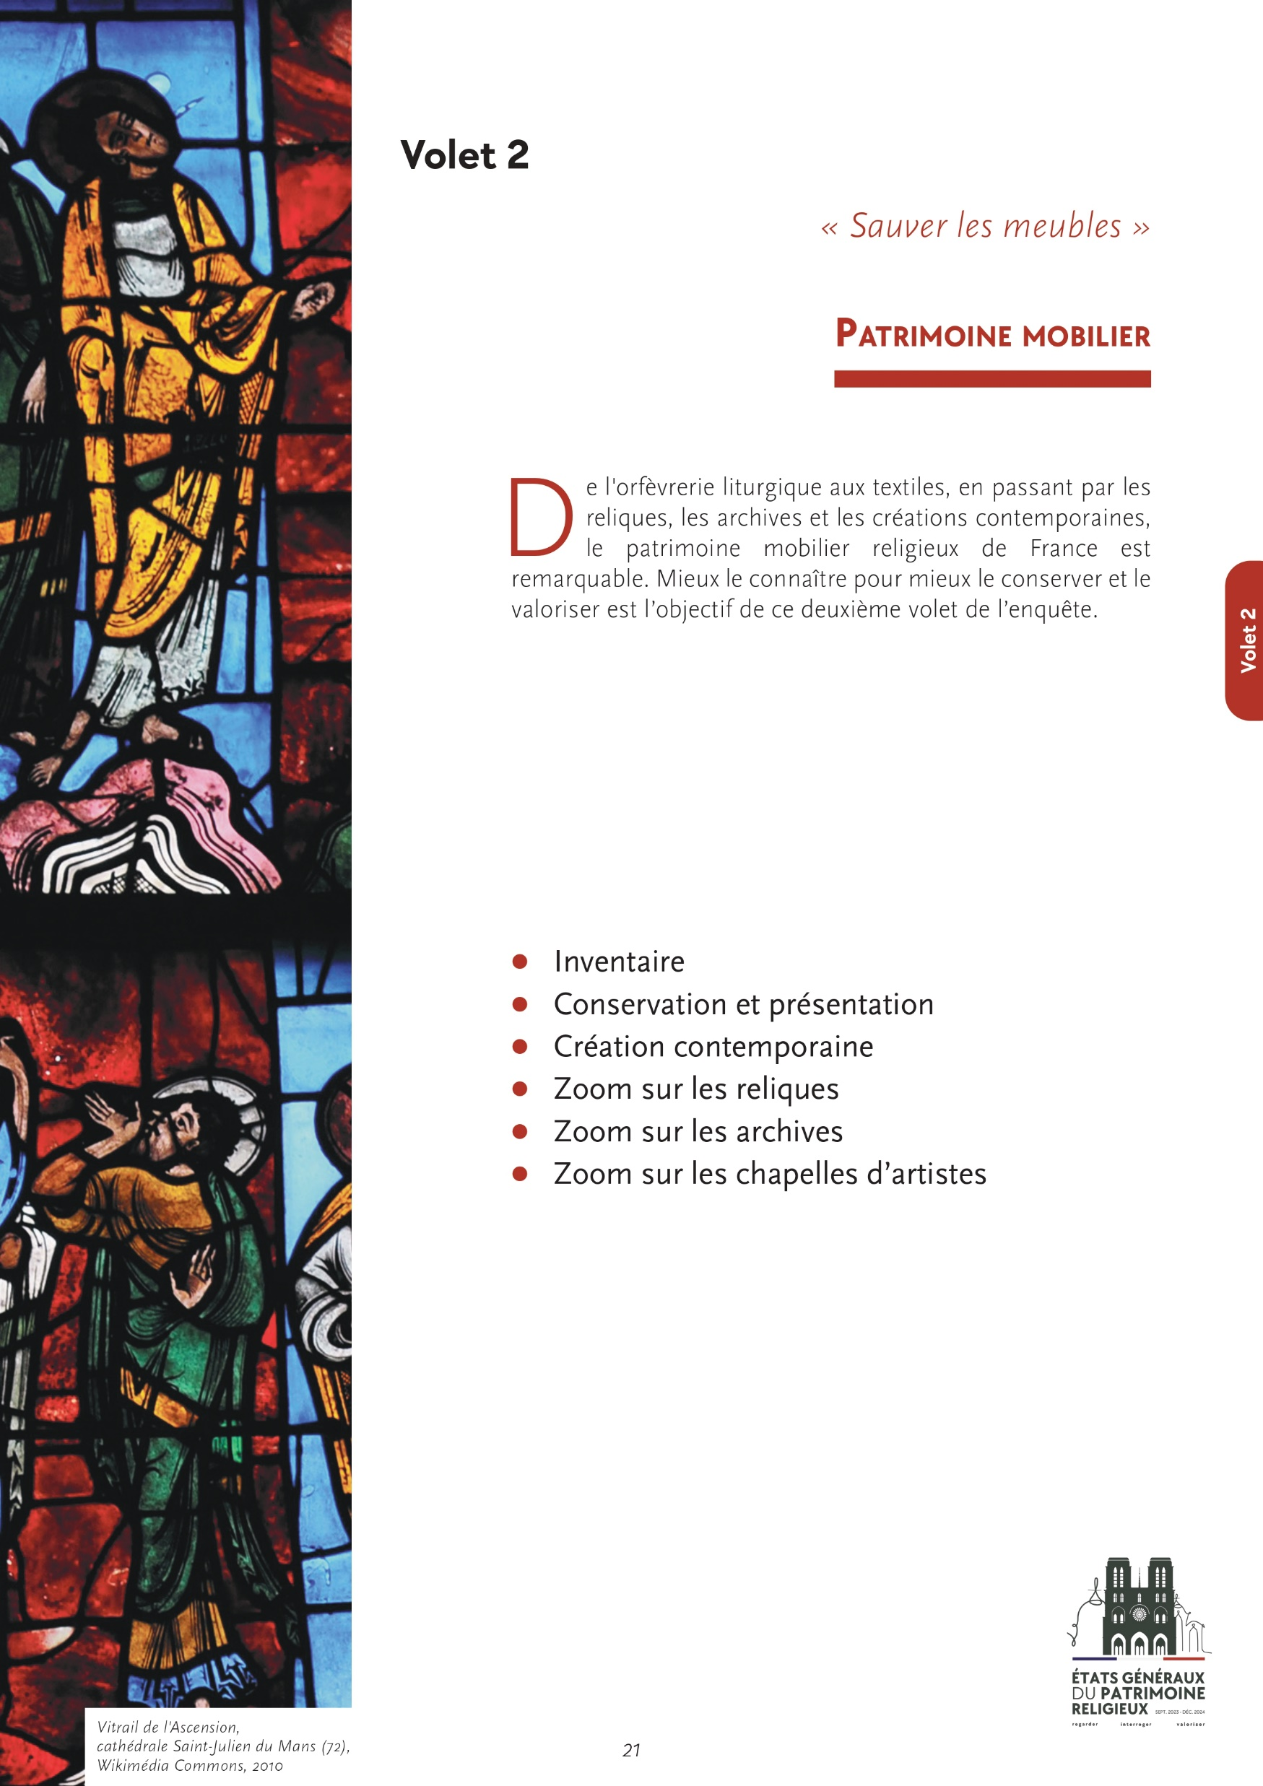
« Sauver les meubles »
Le patrimoine mobilier

Slide 6
« Conserver le vide et le plein »
Le patrimoine immatériel

Slide 7
« Il n’est pas bon que l’homme soit seul »
Les relations
avec d’autres acteurs
(du patrimoine religieux)

Slide 8
« Sans le savoir, certains ont accueilli des anges »
Les dimensions hospitalière
et missionnaire
(du patrimoine religieux)

Slide 9
« Par la musique et par nos voix »
L’univers sonore
des églises

Slide 10
Un outil inédit dans l’Eglise de France,
qui mobilise
en interne les réseaux ecclésiaux,
en externe les acteurs du patrimoine ;
en métropole,
dans les Outre-mer.

